Slide 1

主日信息：『聖靈的工作』
(約翰福音 16:5-15)
薛忠勇 弟兄
10262014

Slide 2

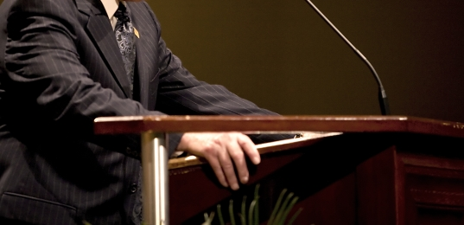
告訴他們，
你沒有準備

Slide 3
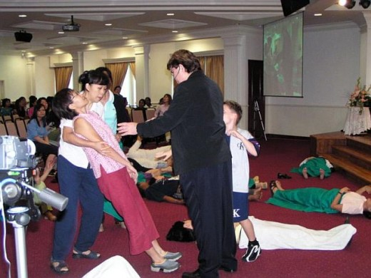
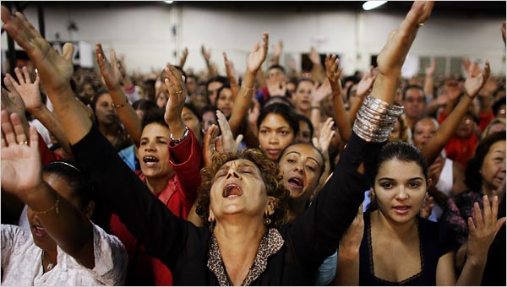
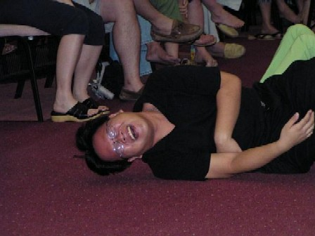
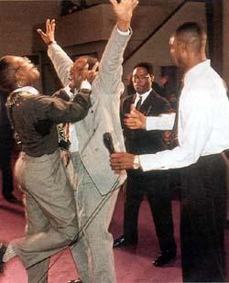
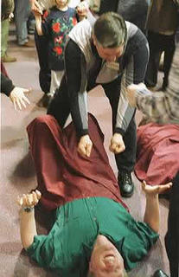

Slide 4
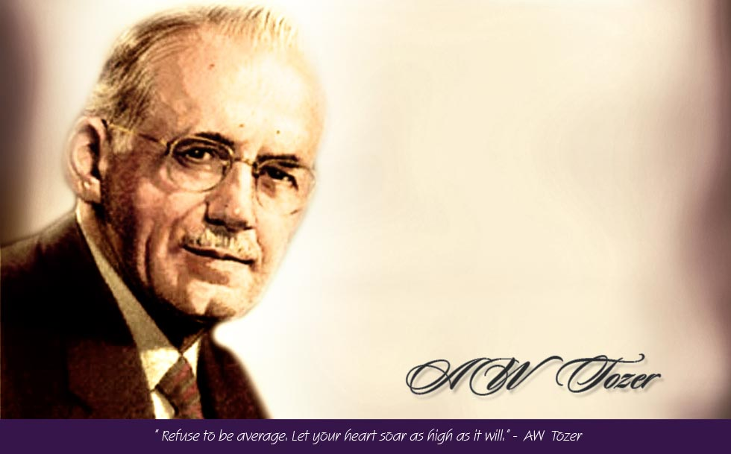
把聖靈想像為無形的煙縷...
或懸留在死人上空的雲霧...

Slide 5


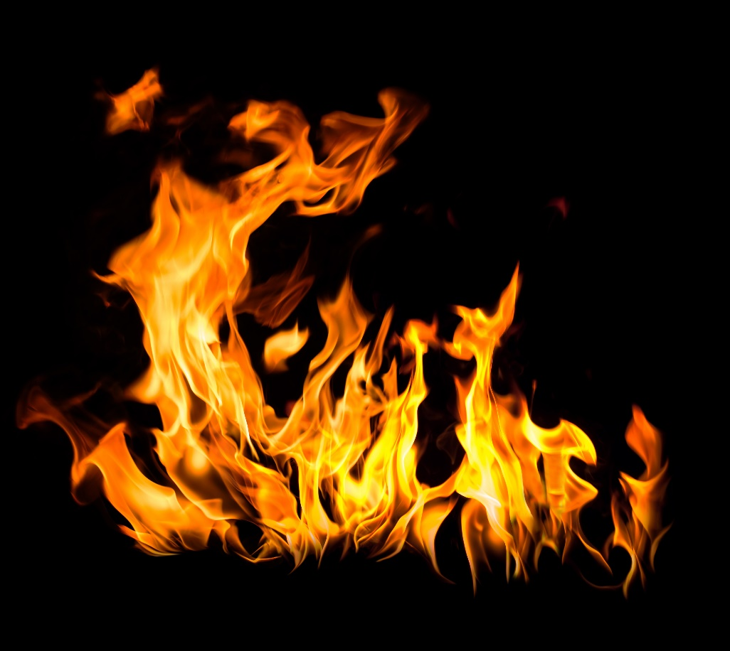


Slide 6
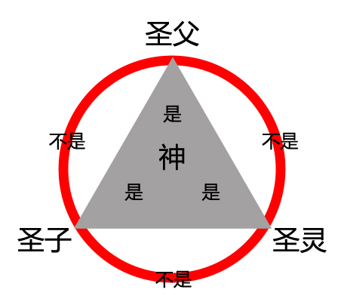
三位一體
他/祂
他/祂
他/祂
它

Slide 7
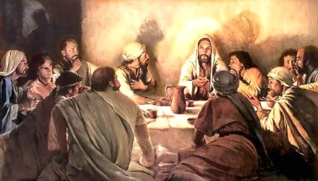
耶穌將要離開 — 最壞的消息
聖靈將要降臨 — 最好的消息
「...我去是與你們有益的」(7節)
「我若不去，保惠師就不到你們這裡來」(7節)
聖靈灌住在眾信徒當中，更是住在每個信徒
心中 (參羅8:9、加4:6、腓1:19、彼前1:11)

Slide 8

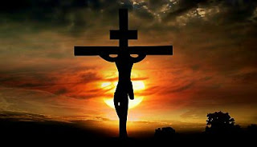
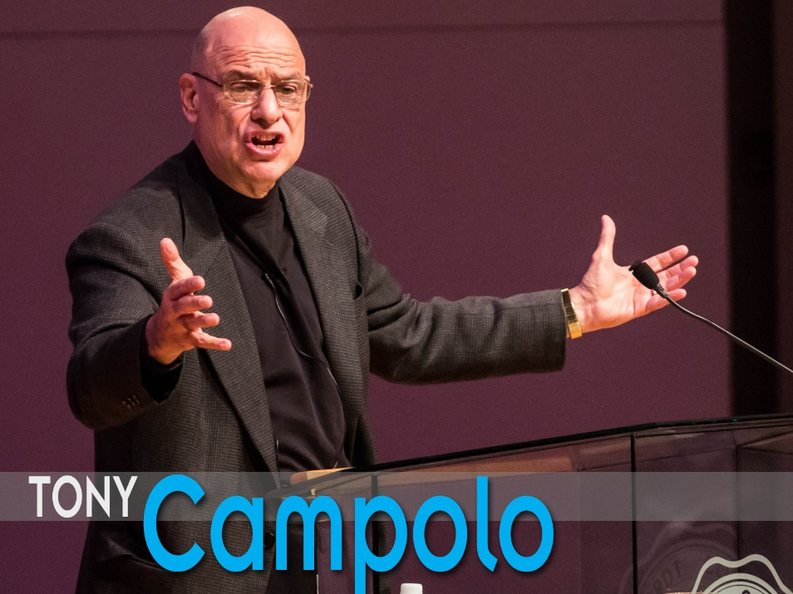

一. 聖靈在不信者的工作
裁判世界
他既來了，就要叫世人為罪、為義、為審判，
自己責備自己。為罪，是因他們不信我；為義，
是因我往父那裡去，你們就不再見我；為審判，
是因這世界的王受了審判。(8 -11節)
耶穌愛我，
我愛耶穌
歌羅西 2:15
希伯來 2:14-15
約翰福音 12:31
希伯來 2:14-15
除祂以外
沒有一個義人

Slide 9

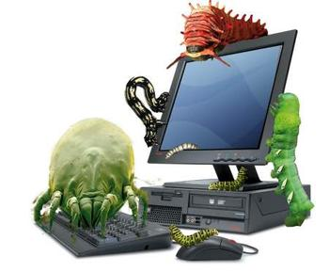

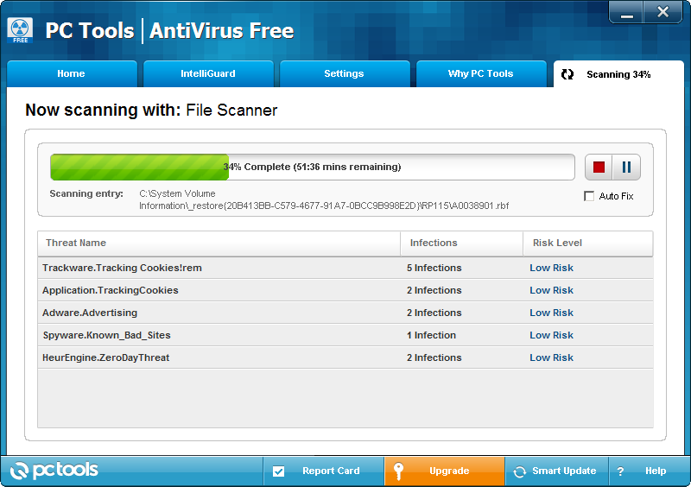


Slide 10
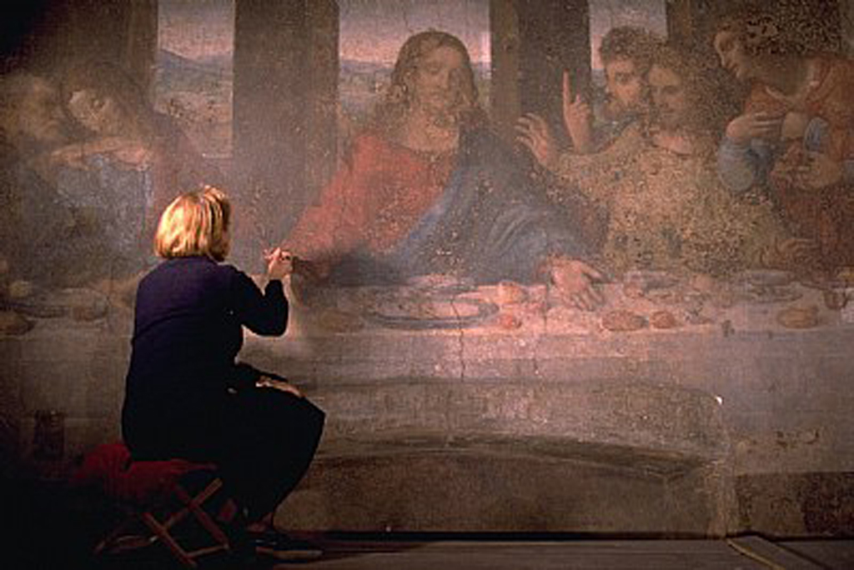


二. 聖靈在信徒中的工作
引導我們明白真理
只等真理的聖靈來了，祂要引導你們明白一切
的真理...並要把將來的事告訴你們 (13節)
主耶穌: 我是道路、真理、生命 (約 14:6)
Dr. Pinin Brambilla Barcilon

Slide 11
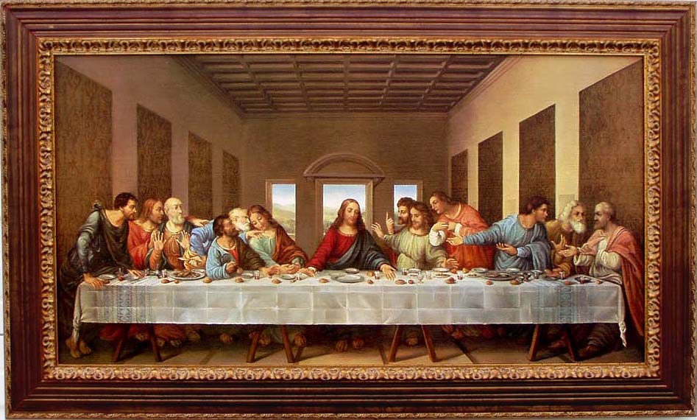
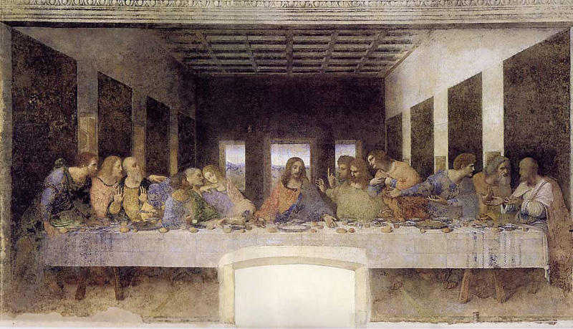

Slide 12

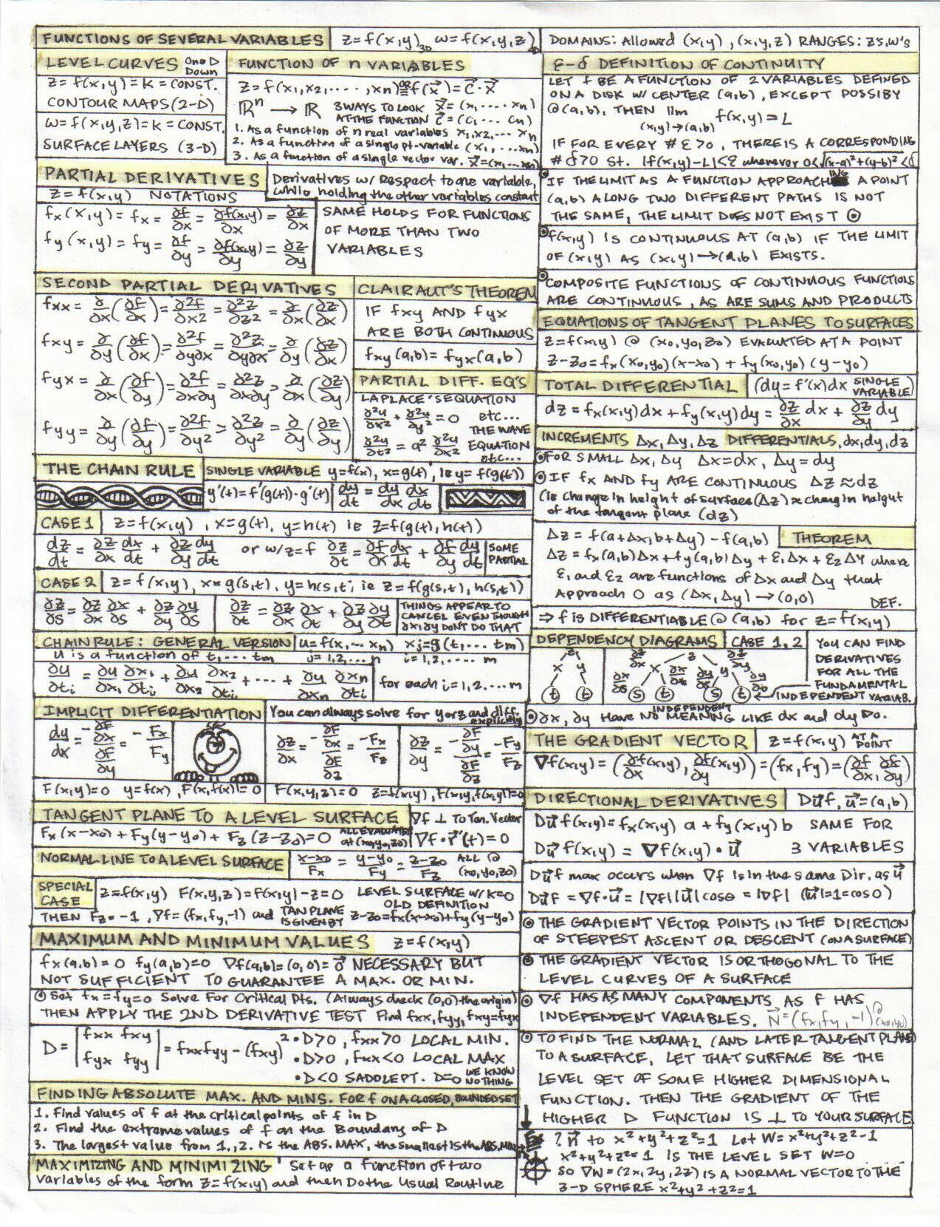
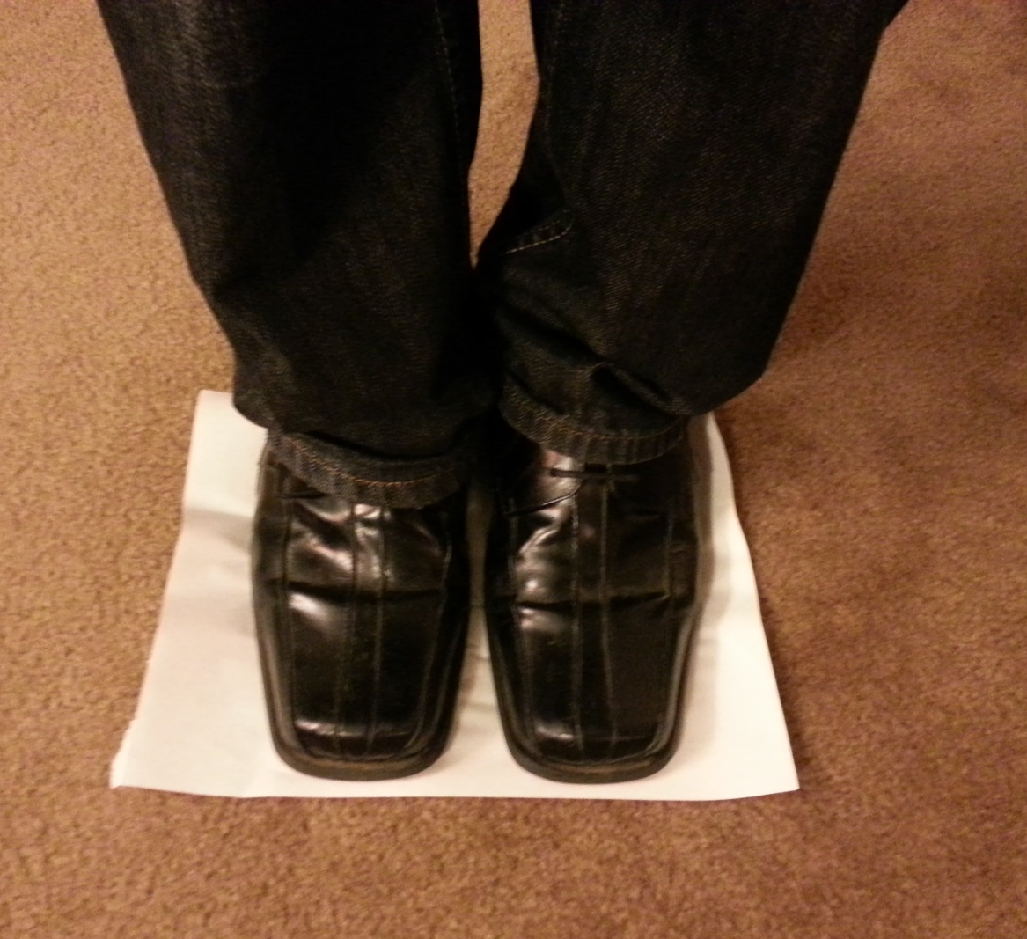

Slide 13


自己

Slide 14
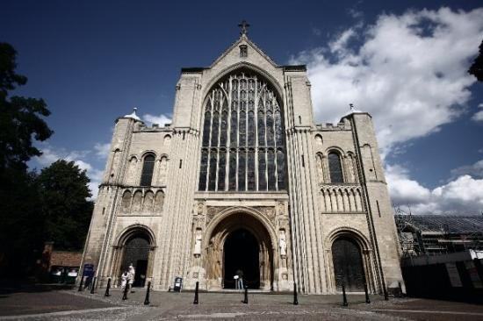
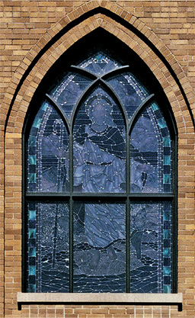
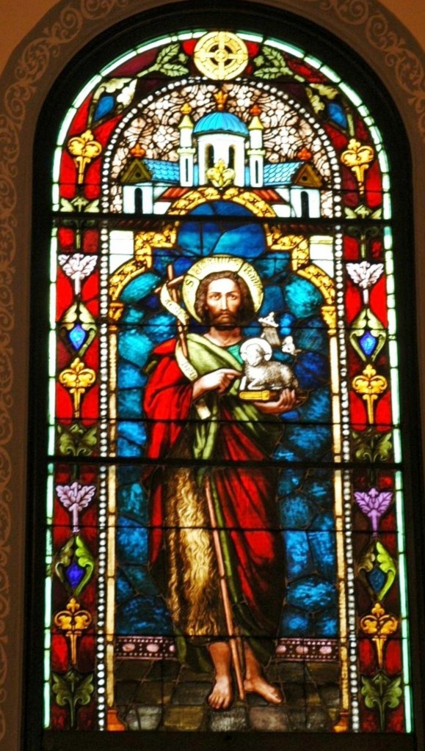

Slide 15
